Slide 1



第1章 电力电子器件
1.1 电力电子器件概述
1.2 不可控器件——二极管
1.3 半控型器件——晶闸管
1.4 典型全控型器件
1.5 其他新型电力电子器件
1-<number>

Slide 2
第1章 电力电子器件·引言
电子技术的基础
——— 电子器件：晶体管和集成电路
电力电子电路的基础
——— 电力电子器件
本章主要内容：
  概述电力电子器件的概念、特点和分类等问题。
  介绍常用电力电子器件的工作原理、基本特性、主要参数以及选择和使用中应注意问题。
1-<number>

Slide 3
1.1 电力电子器件概述
1.1.1 电力电子器件的概念和特征
1.1.2 应用电力电子器件的系统组成
1.1.3 电力电子器件的分类
1.1.4 本章内容和学习要点
1-<number>

Slide 4
1.1.1 电力电子器件的概念和特征
电力电子器件
  1）概念:
    电力电子器件（Power Electronic Device）
    ——可直接用于主电路中，实现电能的变换或控制的电子器件。
    主电路（Main Power Circuit）
    ——电气设备或电力系统中，直接承担电能的变换或控制任务的电路。
  2）分类:
    电真空器件 (汞弧整流器、闸流管)
    半导体器件 (采用的主要材料硅）仍然
1-<number>

Slide 5
1.1.1 电力电子器件的概念和特征
  能处理电功率的能力，一般远大于处理信息的电子器件。
  电力电子器件一般都工作在开关状态。
  电力电子器件往往需要由信息电子电路来控制。
  电力电子器件自身的功率损耗远大于信息电子器件，一般都要安装散热器。
3）同处理信息的电子器件相比的一般特征：
1-<number>

Slide 6
1.1.1 电力电子器件的概念和特征
电力电子器件的损耗
通态损耗
主要损耗
断态损耗
开通损耗
开关损耗
关断损耗
通态损耗是器件功率损耗的主要成因。
器件开关频率较高时，开关损耗可能成为器件功率损耗的主要因素。
1-<number>

Slide 7
1.1.2 应用电力电子器件系统组成
  电力电子系统：由控制电路、驱动电路、保护电路 和以电力电子器件为核心的主电路组成。
在主电路和控制电路中附加一些电路，以保证电力电子器件和整个系统正常可靠运行
控
检测
电路
V
1
制
L
R
保护电路
控制电路
电
驱动
V
路
2
电路
主电路
电气隔离
图1-1 电力电子器件在实际应用中的系统组成
1-<number>

Slide 8
1.1.3 电力电子器件的分类
  半控型器件（Thyristor）
  ——通过控制信号可以控制其导通而不能控制其关断。
  全控型器件（IGBT,MOSFET)
  ——通过控制信号既可控制其导通又可控制其关断，又称自关断器件。
  不可控器件(Power Diode)
  ——不能用控制信号来控制其通断, 因此也就不需要驱动电路。
按照器件能够被控制的程度，分为以下三类：
1-<number>

Slide 9
1.1.3 电力电子器件的分类
  电流驱动型
——通过从控制端注入或者抽出电流来实现导通或者 关断的控制。
  电压驱动型
——仅通过在控制端和公共端之间施加一定的电压信号就可实现导通或者关断的控制。
按照驱动电路信号的性质，分为两类：
1-<number>

Slide 10
1.1.4 本章学习内容与学习要点
本章内容:
  介绍各种器件的工作原理、基本特性、主要参数以及选择和使用中应注意的一些问题。
  集中讲述电力电子器件的驱动、保护和串、并联使用这三个问题。
学习要点:
  最重要的是掌握其基本特性。
  掌握电力电子器件的型号命名法，以及其参数和特性曲线的使用方法。
  可能会主电路的其它电路元件有特殊的要求。
1-<number>

Slide 11
1.2 不可控器件—电力二极管
1.2.1 PN结与电力二极管的工作原理
1.2.2 电力二极管的基本特性
1.2.3 电力二极管的主要参数
1.2.4 电力二极管的主要类型
1-<number>

Slide 12
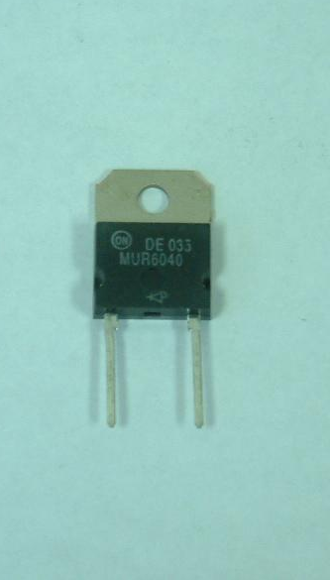
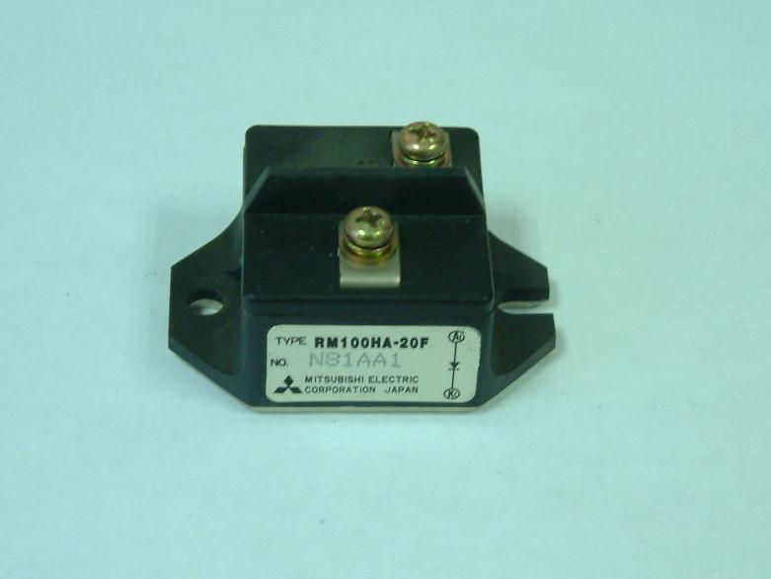
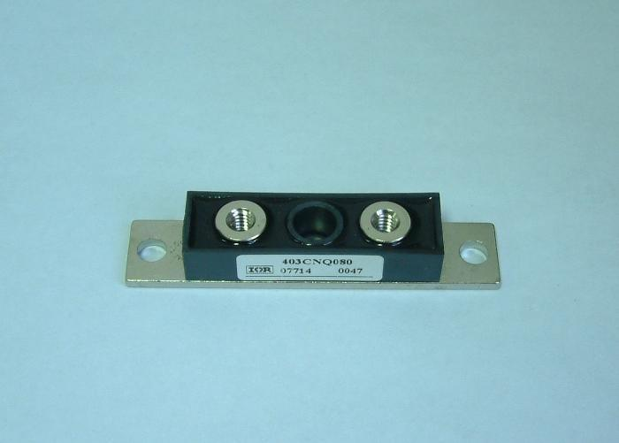
1.2 不可控器件—电力二极管·引言
Power Diode结构和原理简单，工作可靠，自20世纪50年代初期就获得应用。
快恢复二极管和肖特基二极管，分别在中、高频整流和逆变，以及低压高频整流的场合，具有不可替代的地位。
整流二极管及模块
1-<number>

Slide 13
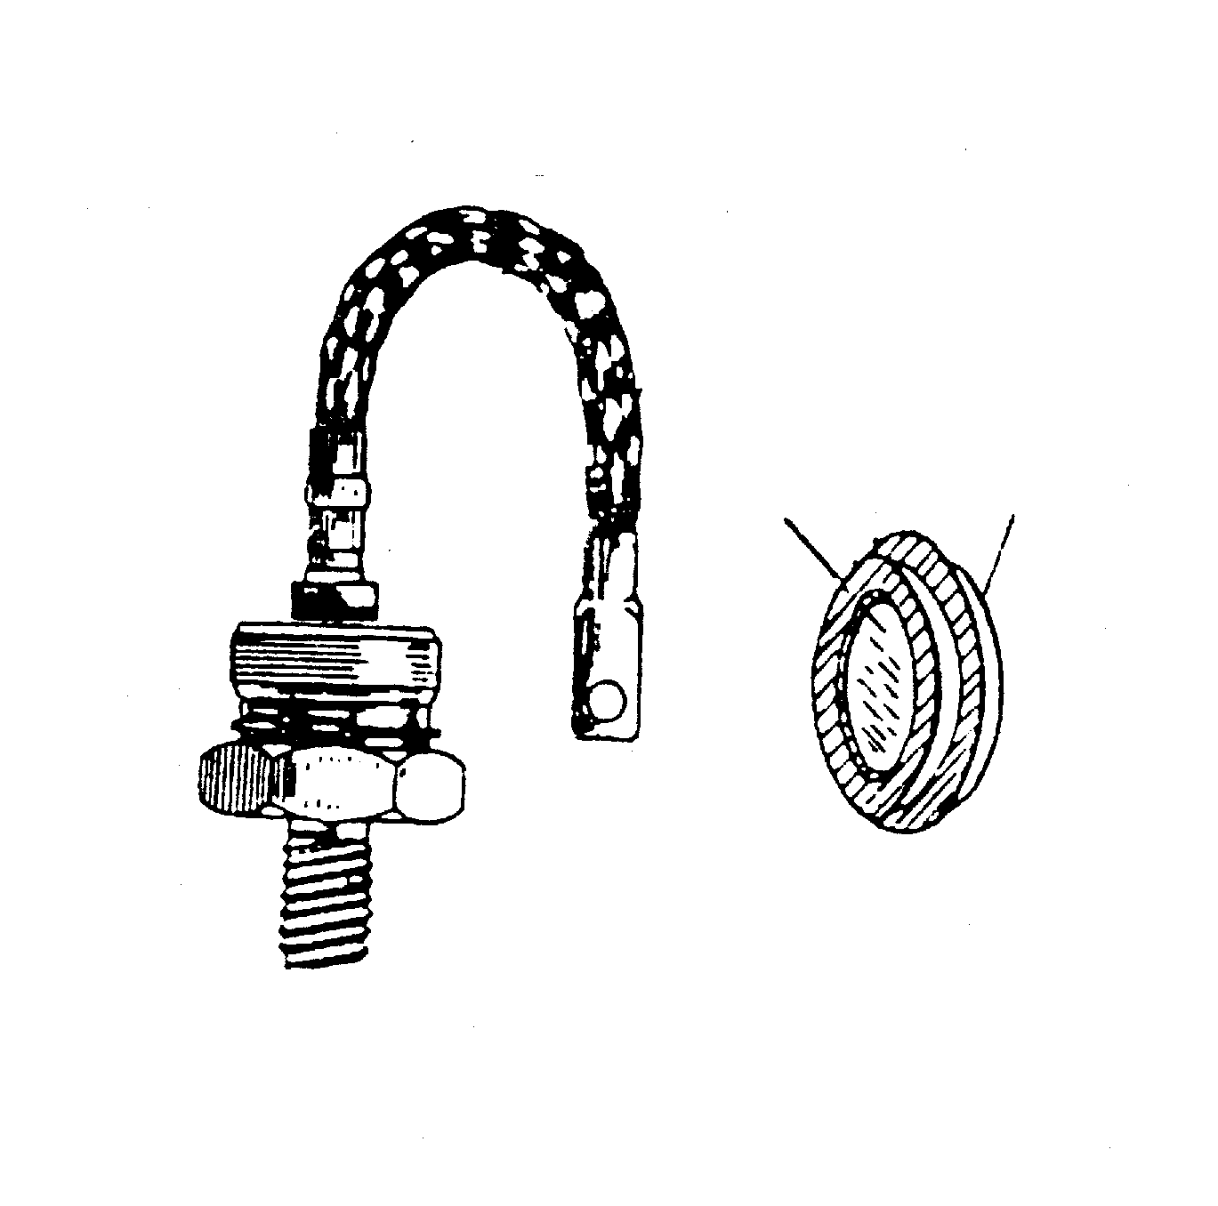
1.2.1 PN结与电力二极管的工作原理
基本结构和工作原理与信息电子电路中的二极管一样。
由一个面积较大的PN结和两端引线以及封装组成的。
从外形上看，主要有螺栓型和平板型两种封装。
A
K
A
P
N
K
I
J
K
b)
A
A
K
a)
c)
图1-2 电力二极管的外形、结构和电气图形符号
a) 外形 b) 结构 c) 电气图形符号
1-<number>

Slide 14
1.2.1 PN结与电力二极管的工作原理
PN结的状态
状态参数 | 正向导通 | 反向截止 | 反向击穿
电流 | 正向大 | 几乎为零 | 反向大
电压 | 维持1V | 反向大 | 反向大
阻态 | 低阻态 | 高阻态 | ——
二极管的基本原理就在于PN结的单向导电性这一主要特征。
PN结的反向击穿（两种形式)
  雪崩击穿
  齐纳击穿
  均可能导致热击穿
1-<number>

Slide 15

1.2.1 PN结与电力二极管的工作原理
  PN结的电荷量随外加电压而变化，呈现电容效应，称为结电容C_{J}，又称为微分电容。
  结电容按其产生机制和作用的差别分为势垒电容C_{B}和扩散电容C_{D}。
  电容影响PN结的工作频率，尤其是高速的开关状态。
PN结的电容效应：
1-<number>

Slide 16
1.2.2 电力二极管的基本特性
1) 静态特性
主要指其伏安特性
  门槛电压U_{TO}，正向电流I_{F}开始明显增加所对应的电压。
  与I_{F}对应的电力二极管两端的电压即为其正向电压降U_{F} 。
  承受反向电压时，只有微小而数值恒定的反向漏电流。
I
I
F
O
U
U
U
TO
F
图1-4 电力二极管的伏安特性
1-<number>

Slide 17
1.2.2 电力二极管的基本特性
2) 动态特性
——结电容的存在: PN结的电荷量随外加电压而变化，呈现电容效应。
——二极管关断和开通都有过渡过程
F
d
i
F
d
t
t
t
rr
t
U
F
d
f
t
F
t
0
t
1
t
2
U
t
d
i
R
d
R
t
关断过程：
延迟时间：t_{d}= t₁- t₀,
电流下降时间：t_{f}= t₂- t₁
反向恢复时间：t_{rr}= t_{d}+ t_{f}
恢复特性的软度：下降时间 与延迟时间 的比值t_{f} /t_{d}，或称恢复系数，用S_{r}表示。
I
RP
U
u
a)
RP
i
i
F
U
FP
u
F
2V
0
b)
t
fr
t
图1-5 电力二极管的动态过程波形 a) 正向偏置转换为反向偏置
b) 零偏置转换为正向偏置
1-<number>

Slide 18

1.2.2 电力二极管的基本特性
关断过程
  须经过一段短暂的时间才能重新获得反向阻断能力，进入截止状态。
  反向恢复时间t_{rr}
  关断之前有较大的反向电流出现，并伴随有明显的反向电压过冲。
I
F
d
i
d
F
t
t
rr
U
t
d
t
f
F
t
F
t
0
t
1
t
2
U
t
d
i
R
d
R
t
I
RP
U
RP
图1-5(b)关断过程
开通过程：
u
i
正向压降先出现一个过冲U_{FP}，经过一段时间才趋于接近稳态压降的某个值（如 2V）。
正向恢复时间t_{fr}。
电流上升率越大，U_{FP}越高 。
i
F
U
FP
u
2V
F
0
t
t
fr
图1-5(b)开通过程
1-<number>

Slide 19
1.2.3 电力二极管的主要参数
1) 正向平均电流I_{F(AV)} （电流的标称值）
  额定电流——在指定的管壳温度和散热条件下，其允许流过的最大工频正弦半波电流的平均值。
  I_{F(AV)}是按照电流的发热效应来定义的，使用时应按有效值相等的原则来选取电流定额，并应留有一定的裕量。
  在工频正弦半波的情况下：
  平均值 I_{F(AV)} → 有效值 1.57 I_{F(AV)}
  有效值 I_{D} → 平均值 I_{D}/1.57
1-<number>

Slide 20
1.2.3 电力二极管的主要参数
2）正向压降U_{F}
  在指定温度下，流过某一指定的稳态正向电流时对应的正向压降。
3） 反向重复峰值电压U_{RRM} （电压的标称值）
  对电力二极管所能重复施加的反向最高峰值电压。
  使用时，应当留有两倍的裕量。
  E.g 1000V,100A二极管，使用时电压只能加500V
4）反向恢复时间t_{rr}
  t_{rr}= t_{d}+ t_{f}
1-<number>

Slide 21
1.2.3 电力二极管的主要参数
5）最高工作结温T_{JM}
  结温是指管芯PN结的平均温度，用T_{J}表示。
  T_{JM}是指在PN结不致损坏的前提下所能承受的最高平均温度。
  T_{JM}通常在125~175°C范围之内。
6) 浪涌电流I_{FSM}
  指电力二极管所能承受最大的连续一个或几个工频周期的过电流。
1-<number>

Slide 22
1.2.4 电力二极管的主要类型
按照正向压降、反向耐压、反向漏电流等性能，特别是反向恢复特性的不同介绍。
1) 普通二极管（General Purpose Diode）
  又称整流二极管（Rectifier Diode）
  多用于开关频率不高（1kHz以下）的整流电路
  其反向恢复时间较长
  正向电流定额和反向电压定额可以达到很高
  DATASHEET
1-<number>

Slide 23
1.2.4 电力二极管的主要类型
2) 快恢复二极管
（Fast Recovery Diode——FRD）
  简称快速二极管
  快恢复外延二极管
  （Fast Recovery Epitaxial Diodes——FRED），其t_{rr}更短（可低于50ns）， U_{F}也很低（0.9V左右），但其反向耐压多在1200V以下，而普通二极管的反向耐压可以达到五六千伏。
  从性能上可分为快速恢复和超快速恢复两个等级。前者t_{rr}为数百纳秒或更长，后者则在100ns以下，甚至达到20~30ns。
1-<number>

Slide 24
1.2.4 电力二极管的主要类型
3. 肖特基二极管(DATASHEET)
以金属和半导体接触形成的势垒为基础的二极管称为肖特基势垒二极管（Schottky Barrier Diode ——SBD）。
  肖特基二极管的弱点
    反向耐压提高时正向压降会提高，多用于200V以下。
    反向稳态损耗不能忽略，必须严格地限制其工作温度。
  肖特基二极管的优点
    反向恢复时间很短（10~40ns）。
    正向恢复过程中也不会有明显的电压过冲。
    反向耐压较低时其正向压降明显低于快恢复二极管。
    （正向压降只有0.4V，而普通二极管要1V）
    效率高，其开关损耗和正向导通损耗都比快速二极管还小。
1-<number>

Slide 25
1.3 半控器件—晶闸管
1.3.1 晶闸管的结构与工作原理
1.3.2 晶闸管的基本特性
1.3.3 晶闸管的主要参数
1.3.4 晶闸管的派生器件
1-<number>

Slide 26
1.3 半控器件—晶闸管·引言
晶闸管（Thyristor）：晶体闸流管，可控硅整流器（Silicon Controlled Rectifier——SCR）
  1956年美国贝尔实验室发明了晶闸管。
  1957年美国通用电气公司开发出第一只晶闸管产品。
  1958年商业化。
  开辟了电力电子技术迅速发展和广泛应用的崭新时代。
  20世纪80年代以来，开始被全控型器件取代。
  能承受的电压和电流容量最高，工作可靠，在大容量的场合具有重要地位。
1-<number>

Slide 27
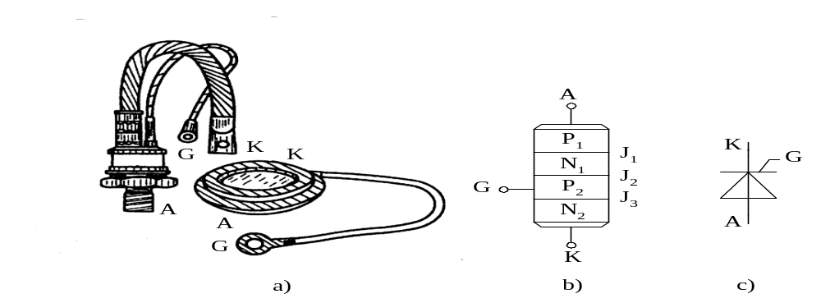
1.3.1 晶闸管的结构与工作原理
图1-6 晶闸管的外形、结构和电气图形符号
a) 外形 b) 结构 c) 电气图形符号
外形有螺栓型和平板型两种封装。
有三个联接端。
螺栓型封装，通常螺栓是其阳极，能与散热器紧密联接且安装方便。
平板型晶闸管可由两个散热器将其夹在中间。
1-<number>

Slide 28

分析：
J₁,J₂,J_{3:} 如果没有门极信号的注入，无论阳极和阴极之间施加正向电压还是反向电压，晶闸管都处于阻断状态。
1-<number>

Slide 29
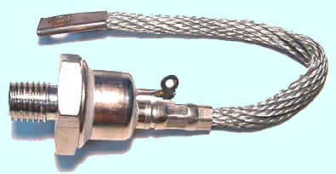
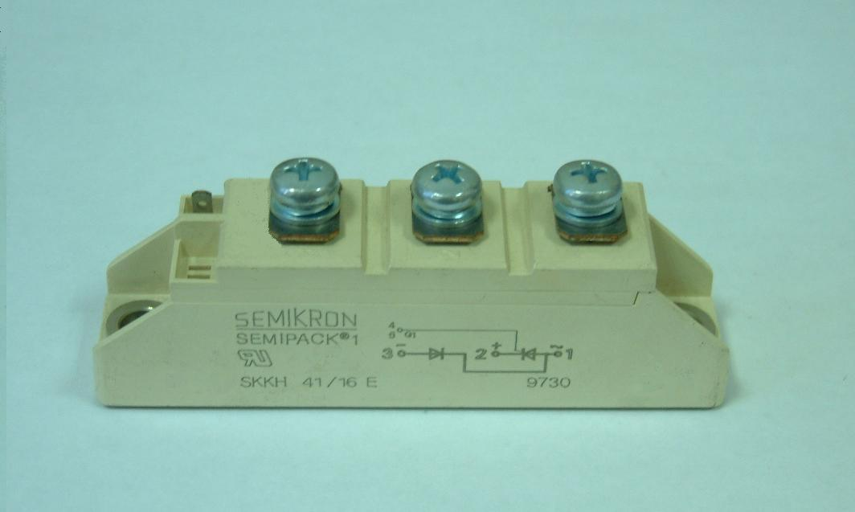
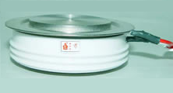
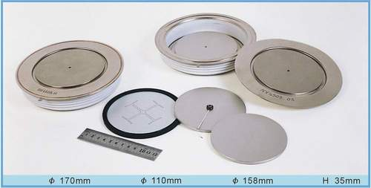
1.3.1 晶闸管的结构与工作原理
常用晶闸管的结构
螺栓型晶闸管
晶闸管模块
平板型晶闸管外形及结构
1-<number>

Slide 30

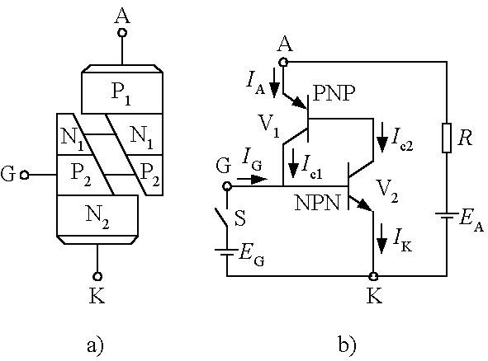



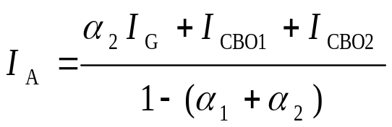
1.3.1 晶闸管的结构与工作原理
一个晶体管基极是另一个晶体管的集电极。循环往复，形成强烈的正反馈，使得器件V1和V2完全饱和导通。
按晶体管的工作原理 ，得：
（1-1）
（1-2）
（1-3）
（1-4）
式中α₁和α₂分别是晶体管V₁和V₂的共基极电流增益；I_{CBO1}和I_{CBO2}分别是V₁和V₂的共基极漏电流。由以上式可得 ：
（1-5）
图1-7 晶闸管的双晶体管模型及其工作原理
a) 双晶体管模型 b) 工作原理
1-<number>

Slide 31
1.3.1 晶闸管的结构与工作原理
在低发射极电流下α 是很小的，而当发射极电流建立起来之后，α 迅速增大。
阻断状态：I_{G}=0，α₁+α₂很小。流过晶闸管的漏电流稍大于两个晶体管漏电流之和。
开通状态：注入触发电流使晶体管的发射极电流增大以致α₁+α₂趋近于1的话，流过晶闸管的电流I_{A}，将趋近于无穷大，实现饱和导通。I_{A}实际由外电路决定。
1-<number>

Slide 32
1.3.1 晶闸管的结构与工作原理
其他几种可能导通的情况：
  阳极电压升高至相当高的数值造成雪崩效应
  阳极电压上升率du/dt过高
  结温较高
  光触发
    光触发可以保证控制电路与主电路之间的良好绝缘而应用于高压电力设备中，称为光控晶闸管（Light Triggered Thyristor——LTT）。
只有门极触发是最精确、迅速而可靠的控制手段。
1-<number>

Slide 33
1.3.2 晶闸管的基本特性
导通和关断的条件（ 重点掌握，
有助于理解后面章节介绍的整流电路）：
    （导通条件）承受正向电压时，仅在门极有触发电流的情况下晶闸管才能开通。
    晶闸管一旦导通，门极就失去控制作用。
    （截止条件）要使晶闸管关断，只能使晶闸管的电流降到接近于零的某一数值以下 。
    承受反向电压时，不论门极是否有触发电流，晶闸管都不会导通
1-<number>

Slide 34
1.3.2 晶闸管的基本特性
1） 静态特性
（1）正向特性
I_{G}=0时，器件两端施加正向电压，只有很小的正向漏电流，为正向阻断状态。
正向电压超过正向转折电压U_{bo}，则漏电流急剧增大，器件开通。
随着门极电流幅值的增大，正向转折电压降低。
晶闸管本身的压降很小，在1V左右。
I
A
正向
导通
I
I
G2
I
G1
I
G
=
0
U
RSM
U
RRM
H
-
O
U
U
+
U
U
A
DRM
bo
A
U
DSM
雪崩
击穿
-
I
A
图1-8 晶闸管的伏安特性
I_{G2}>I_{G1}>I_{G}
1-<number>

Slide 35
1.3.2 晶闸管的基本特性
（2）反向特性
I
A
反向特性类似二极管的反向特性。
反向阻断状态时，只有极小的反相漏电流流过。
当反向电压达到反向击穿电压后，可能导致晶闸管发热损坏。
正向
导通
I
I
G2
I
G1
I
G
=
0
U
RSM
U
RRM
H
-
O
U
U
+
U
U
A
DRM
bo
A
U
DSM
雪崩
击穿
-
I
A
图1-8 晶闸管的伏安特性
I_{G2}>I_{G1}>I_{G}
1-<number>

Slide 36
1.3.2 晶闸管的基本特性
Attention:在正向阻断恢复时间内，如果重现施加正向电压，管子会重新正向导通，而不再受门极电流的控制。
实际应用：对晶闸管施加足够长时间的反向电压，充分恢复其对正向电压的阻断能力，可靠工作。
2）动态特性
1) 开通过程
  延迟时间t_{d} (0.5~1.5μs)
  上升时间t_{r} (0.5~3μs)
  开通时间t_{gt}以上两者之和， t_{gt}=t_{d}+ t_{r} （1-6）
i
A
100%
90%
10%
2) 关断过程
  反向阻断恢复时间t_{rr}
  正向阻断恢复时间t_{gr}
  关断时间t_{q}以上两者之和t_{q}=t_{rr}+t_{gr} （1-7)
  普通晶闸管的关断时间约几百微秒
0
t
d
t
r
t
u
AK
I
RM
O
t
t
U
RRM
t
rr
gr
图1-9 晶闸管的开通和关断过程波形
1-<number>

Slide 37
1.3.3 晶闸管的主要参数
1）电压定额（电压的标称值）
（正向）断态重复峰值电压U_{DRM}
——在门极断路而结温为额定值时，允许重复加在器件上的正向峰值电压。
反向（断态）重复峰值电压U_{RRM}
——在门极断路而结温为额定值时，允许重复加在器件上的反向峰值电压。
通态（峰值）电压U_{T}
——晶闸管通以某一规定倍数的额定通态平均电流时的瞬态峰值电压。
其实就是管压降，1-2V
使用注意：
通常取晶闸管的U_{DRM}和U_{RRM}中较小的标值作为该器件的额定电压。
选用时，一般取额定电压为正常工作时晶闸管所承受峰值电压2~3倍。
e.g 1000V的管子，只能当峰值电压300-500V来用。
1-<number>

Slide 38
1.3.3 晶闸管的主要参数
2）电流定额（电流的标称值）
  通态平均电流 I_{T(AV）}
    ——在环境温度为40°C和规定的冷却状态下，稳定结温不超过额定结温时所允许流过的最大工频正弦半波电流的平均值。标称其额定电流的参数。
    ——使用时应按发热效应相等、有效值相等的原则来选取晶闸管。
    e.g. 实际波形电流有效值400A，选取通态平均电流400A/1.57=255A
    再考虑2倍裕度，可选额定电流500A的晶闸管。（反之亦然）
  维持电流 I_{H}
    ——使晶闸管维持导通所必需的最小电流（见图2-9）。
  擎住电流 I_{L}
    ——晶闸管刚从断态转入通态并移除触发信号后， 能维持导通所需的最小电流。对同一晶闸管来说，通常I_{L}约为I_{H}的2~4倍。
  浪涌电流I_{TSM}
    ——指由于电路异常情况引起的并使结温超过额定结温的不重复性最大正向过载电流 。
1-<number>

Slide 39
1.3.3 晶闸管的主要参数
除开通时间t_{gt}和关断时间t_{q}外，还有：
  断态电压临界上升率du/dt
——指在额定结温和门极开路的情况下，不导致晶闸管从断态到通态转换的外加电压最大上升率。
——电压上升率过大，使充电电流足够大，就会使晶闸管误导通。
  通态电流临界上升率di/dt
——指在规定条件下，晶闸管能承受而无有害影响的最大通态电流上升率。
——如果电流上升太快，可能造成局部过热而使晶闸管损坏。
3）动态参数
1-<number>

Slide 40
1.3.4 晶闸管的派生器件
1）快速晶闸管（Fast Switching Thyristor—— FST)
  有快速晶闸管和高频晶闸管。
  开关时间以及du/dt和di/dt耐量都有明显改善。
  普通晶闸管关断时间数百微秒，快速晶闸管数十微秒，高频晶闸管10μs左右。
  高频晶闸管的不足在于其电压和电流定额都不易做高。
  由于工作频率较高，不能忽略其开关损耗的发热效应。
1-<number>

Slide 41
1.3.4 晶闸管的派生器件
2）双向晶闸管（Triode AC Switch——TRIAC或Bidirectional triode thyristor）
可认为是一对反并联联接的普通晶闸管的集成。
有两个主电极T₁和T₂，一个门极G。
在第Ｉ和第III象限有对称的伏安特性。
不用平均值而用有效值来表示其额定电流值。
复习：普通晶闸管通态平均电流是指最大工频正弦半波电流的平均值。
I
T
1
I
G
=
0
O
U
G
T
2
a)
b)
图1-10 双向晶闸管的电气图形符号和伏安特性
a) 电气图形符号 b) 伏安特性
1-<number>

Slide 42
1.3.4 晶闸管的派生器件
逆导晶闸管（Reverse Conducting Thyristor——RCT）
I
将晶闸管反并联一个二极管制作在同一管芯上的功率集成器件。
不具有承受反向电压的能力，一旦承受反向电压就开通，用于不需要阻断反向电压的电路。
具有正向压降小、关断时间短、高温特性好、额定结温高等优点。
K
I
G
=
0
G
O
U
A
a)
b)
图1-11 逆导晶闸管的电气图形符号和伏安特性
a) 电气图形符号 b) 伏安特性
1-<number>

Slide 43
1.3.4 晶闸管的派生器件
光控晶闸管（Light Triggered Thyristor——LTT）
I
A
又称光触发晶闸管，是利用一定波长的光照信号触发导通的晶闸管。
光触发保证了主电路与控制电路之间的绝缘，且可避免电磁干扰的影响。
因此目前在高压大功率的场合。
A
强
光强度
弱
G
K
O
U
AK
a)
b)
图1-12 光控晶闸管的电气图形符号和伏安特性
a) 电气图形符号 b) 伏安特性
1-<number>

Slide 44
复习：电流的平均值和有效值
①电流的平均值：从电路通过的电量来考虑的，是电流在时间积累效应上的平均效果。
求电流平均值的方法是作 I-t图象，求出曲线与 t 轴围成的面积（即总电量）再除以总时间 t 就可得电流平均值 。
②电流的有效值：从电流的热效应来考虑的，是电流的平方在时间积累效应上的平均效果
求电流有效值的方法是：作 I²-t图象，求出曲线与t 轴围成的面积（即电流做的总功）再除以总时间，再开方就可得到电流有效值。
1-<number>

Slide 45
1.4 典型全控型器件
1.4.1 门极可关断晶闸管 GTO
1.4.2 电力晶体管 GTR
1.4.3 电力场效应晶体管 MOSFET
1.4.4 绝缘栅双极晶体管 IGBT
学习重点：
全控型器件容量等级、工作频率、驱动方式（电压、电流）的相互对比；
了解器件的主要参数。
1-<number>

Slide 46
1.4 典型全控型器件·引言
门极可关断晶闸管——在晶闸管问世后不久出现。
20世纪80年代以来，电力电子技术进入了一个崭新时代。
典型代表——门极可关断晶闸管、电力晶体管、电力场效应晶体管、绝缘栅双极晶体管。
目前市场：前两者已经被性能更优越的后两者所取代
1-<number>

Slide 47
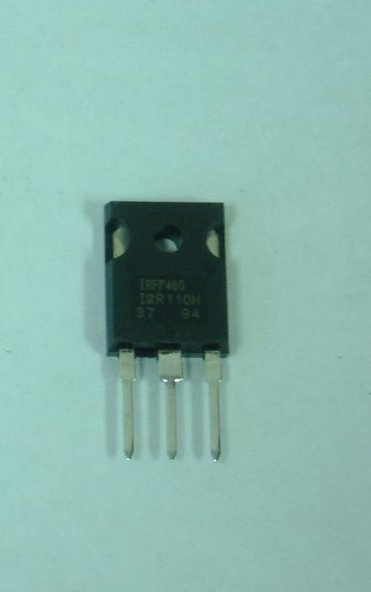
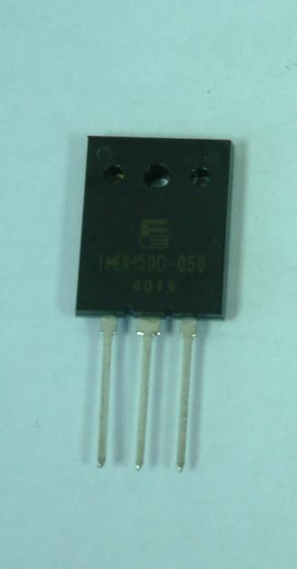
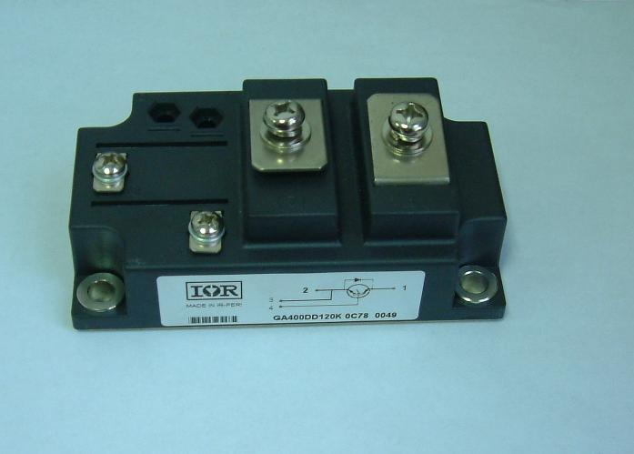
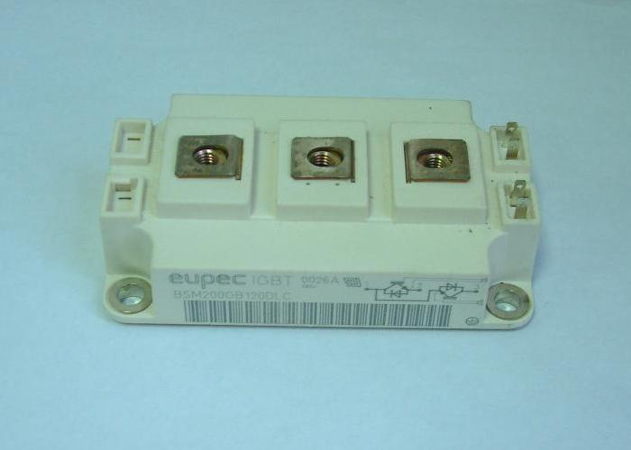
1.4 典型全控型器件·引言
目前，常用的典型全控型器件
电力MOSFET （小功率领域）
IGBT单管及模块 （中大功率领域）
1-<number>

Slide 48
1.4.1 门极可关断晶闸管
门极可关断晶闸管（Gate-Turn-Off Thyristor —GTO）
  晶闸管的一种派生器件。
  可以通过在门极施加负的脉冲电流使其关断。
  应用：GTO的电压、电流容量较大，与普通晶闸管接近，因而在兆瓦级以上的大功率场合仍有较多的应用。
1-<number>

Slide 49
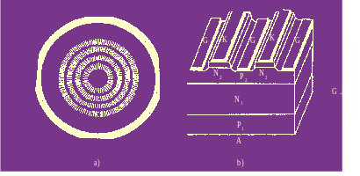
1.4.1 门极可关断晶闸管
1）GTO的结构和工作原理
  结构：
    与普通晶闸管的相同点： PNPN四层半导体结构，外部引出阳极、阴极和门极。
    和普通晶闸管的不同点：GTO是一种多元的功率集成器件。
图1-13 GTO的内部结构和电气图形符号
a) 各单元的阴极、门极间隔排列的图形 b) 并联单元结构断面示意图 c) 电气图形符号
1-<number>

Slide 50
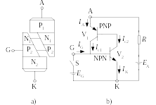
1.4.1 门极可关断晶闸管
工作原理：
  与普通晶闸管一样，可以用图1-7所示的双晶体管模型来分析。
图1-7 晶闸管的双晶体管模型及其工作原理
由P₁N₁P₂和N₁P₂N₂构成的两个晶体管V₁、V₂分别具有共基极电流增益α₁和α₂ 。
  α₁+α₂=1是器件临界导通的条件。 α₁+α₂>1,过饱和而使器件导通； α₁+α₂<1,不能维持饱和导通而关断；
1-<number>

Slide 51
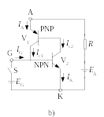
1.4.1 门极可关断晶闸管
为什么GTO能够通过门极关断的原因而普通晶闸管不可以呢？？：
设计α₂较大，使晶体管V₂控 制灵敏，易于GTO。
导通时α₁+α₂更接近1，导通时接近临界饱和，有利门极控制关断，但导通时管压降增大。
e.g 普通晶闸管：α1+α2≥1.15；
GTO：α1+α2≈1.05
多元集成结构，使得P₂基区横向电阻很小，能从门极抽出较大电流。
图1-7 晶闸管的工作原理
1-<number>

Slide 52
1.4.1 门极可关断晶闸管
  GTO导通过程与普通晶闸管一样，只是导通时饱和程度较浅。
  GTO关断过程中有强烈正反馈使器件退出饱和而关断。
  多元集成结构还使GTO比普通晶闸管开通过程快，承受di/dt能力强。
由上述分析我们可以得到以下结论：
1-<number>

Slide 53
1.4.1 门极可关断晶闸管
GTO的动态特性
门极施加负的脉冲电流使其关断
开通过程：与普通晶闸管相同
关断过程：与普通晶闸管有所不同
  储存时间t_{s}，使等效晶体管退出饱和。
  下降时间t_{f}
  尾部时间t_{t} —残存载流子复合。
  通常t_{f}比t_{s}小得多，而t_{t}比t_{s}要长。
  门极负脉冲电流幅值越大，t_{s}越短。
i
G
O
t
i
A
t
d
t
r
t
s
t
f
t
t
I
A
90%
I
A
10%
I
A
0
t
t
t
t
t
t
t
t
0
1
2
3
4
5
6
图1-14 GTO的开通和关断过程电流波形
1-<number>

Slide 54
1.4.1 门极可关断晶闸管
GTO的主要参数
许多参数和普通晶闸管相应的参数意义相同，以下只介绍意义不同的参数。
  （1）开通时间t_{on}
  —— 延迟时间与上升时间之和。延迟时间一般约1~2μs，上升时间则随通态阳极电流的增大而增大。
（2） 关断时间t_{off}
  —— 一般指储存时间和下降时间之和，不包括尾部时间。下降时间一般小于2μs。
  不少GTO都制造成逆导型，类似于逆导晶闸管，需承受反压时，应和电力二极管串联 。
1-<number>

Slide 55
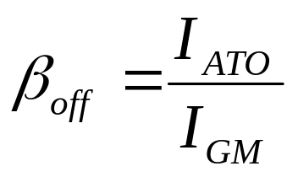
1.4.1 门极可关断晶闸管
（3）最大可关断阳极电流I_{ATO}
——GTO额定电流，与晶闸管不同（通态平均电流）。
（4） 电流关断增益β_{off}
——最大可关断阳极电流与门极负脉冲电流最大值I_{GM}之比称为电流关断增益。
（1-8）
β_{off}一般很小，只有5左右，这是GTO的一个主要缺点。e.g. 1000A的GTO关断时门极负脉冲电流峰值要200A 。
1-<number>

Slide 56
1.4.2 电力晶体管
  电力晶体管（Giant Transistor——GTR，直译为巨型晶体管） 。
  耐高电压、大电流的双极结型晶体管（Bipolar Junction Transistor——BJT），英文有时候也称为Power BJT。
应用
  20世纪80年代以来，在中、小功率范围内取代晶闸管，但目前又大多被IGBT和电力MOSFET取代。
术语用法：
1-<number>

Slide 57
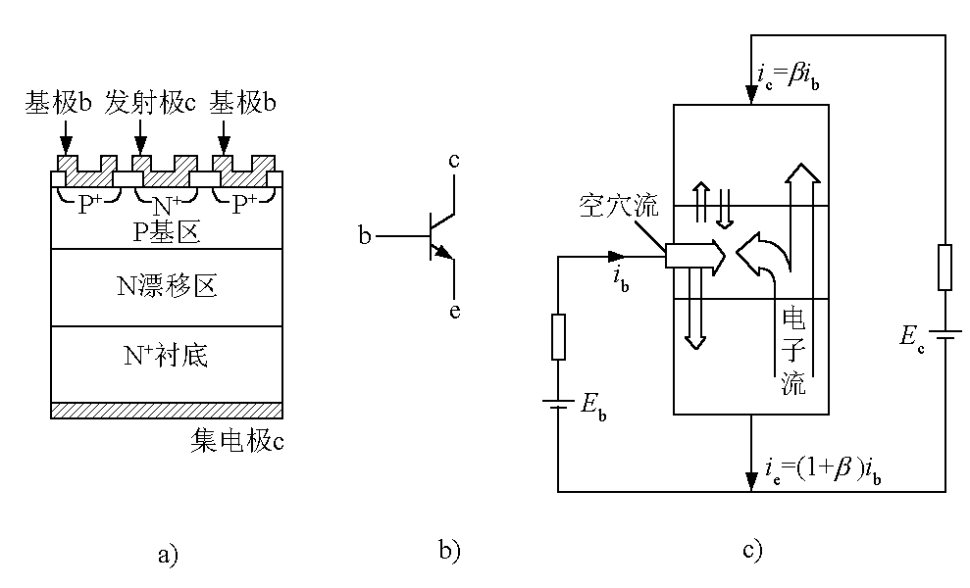
1.4.2 电力晶体管
1）GTR的结构和工作原理
图1-15 GTR的结构、电气图形符号和内部载流子的流动
a) 内部结构断面示意图 b) 电气图形符号 c) 内部载流子的流动
  与普通的双极结型晶体管基本原理是一样的。
  主要特性是耐压高、电流大、开关特性好。
  通常采用至少由两个晶体管按达林顿接法组成的单元结构。
  多元结构：采用集成电路工艺将许多这种单元并联而成 。
1-<number>

Slide 58
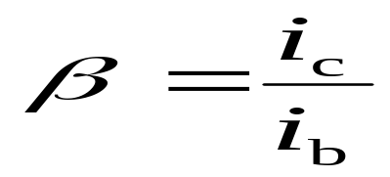
1.4.2 电力晶体管
1）GTR的结构和工作原理
i
c
=
β
i
b
空穴流
在应用中，GTR一般采用共发射极接法。
集电极电流i_{c}与基极电流i_{b}之比为
（1-9）
  β ——GTR的电流放大系数，反映了基极电流对集电极电流的控制能力 。
当考虑到集电极和发射极间的漏电流I_{ceo}时，i_{c}和i_{b}的关系为 i_{c}=β i_{b} +I_{ceo} （1-10）
单管GTR的β 值比小功率的晶体管小得多，通常为10左右，采用达林顿接法可有效增大电流增益。
i
b
电
E
子
c
E
流
b
i
e
=(1+
β
)
i
b
c)
1-<number>

Slide 59
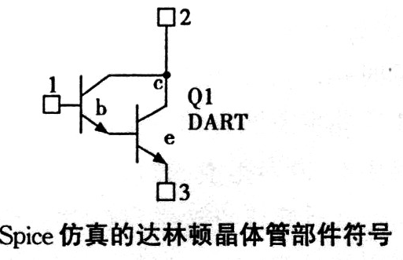
复习：达林顿管(Darlington Transistor)
概念：复合连接方式,将二只三极管适当的连接在一起，以组成一只等效的新的三极管, 极性只认前面的三极管。
放大倍数：等效三极管的放大倍数是两个三极管放大倍数的乘积。
典型接法：将前一级的输出接到下一级的基极。
应用：大大降低了器件对驱动功率的要求，促进了GTR在电力电子装置中应用的普及，常用于大功率开关电路、电机调速、逆变电路。
1-<number>

Slide 60
1.4.2 电力晶体管
(1) 静态特性
  共发射极接法时的典型输出特性：截止区、放大区和饱和区。
  在电力电子电路中GTR工作在开关状态。
  在开关过程中，即在截止区和饱和区之间过渡时，要经过放大区。
2）GTR的基本特性
I
c
饱和区
放大区
i
b3
i
b2
i
b1
i
<
i
<
i
b1
b2
b3
截止区
O
U
ce
图1-16 共发射极接法时GTR的输出特性
1-<number>

Slide 61
复习：晶体管的工作区
基极电流对集电极电流电流的放大
集电极电流由外电路决定
I
c
饱和区
放大区
i
b3
注意：
在信息电子领域工作在放大区；而GTR工作在截止区和饱和区之间。避免在放大区，电流电压很大，发热很大，管子损耗严重。
i
b2
i
b1
i
<
i
<
i
b1
b2
b3
截止区
O
管子不通，电压很高，电流很小
U
ce
1-<number>

Slide 62
1.4.2 电力晶体管
(2) 动态特性：用基极电流来控制集电极电流的。
  开通过程
    延迟时间t_{d}和上升时间t_{r}，二者之和为开通时间t_{on}。
    什么是加快开通过程的办法？？(增大基极驱动电流幅值和电流上升率)
  关断过程
    储存时间t_{s}和下降时间t_{f}，二者之和为关断时间t_{off} 。
    什么是加快关断速度的办法??
    （减小导通的饱和深度，增大负的基极电流和负偏压）
    GTR的开关时间在几微秒以内，比晶闸管和GTO都短很多 。
i
b
I
90%
I
b1
b1
10%
I
b1
0
t
I
b2
t
on
t
off
i
t
d
t
r
t
s
t
f
c
I
cs
90%
I
cs
10%
I
cs
0
t
t
t
t
t
t
t
0
1
2
3
4
5
图1-17 GTR的开通和关断过程电流波形
1-<number>

Slide 63
1.4.2 电力晶体管
前已述及：电流放大倍数β、直流电流增益h_{FE}、集射极间漏电流I_{ceo}、集射极间饱和压降U_{ces}、开通时间t_{on}和关断时间t_{off} (此外还有)：
1) 最高工作电压
    GTR上电压超过规定值时会发生击穿。
    击穿电压不仅和晶体管本身特性有关，还与外电路接法有关。
    BU_{cbo}> BU_{cex}> BU_{ces}> BU_{cer}> Bu_{ceo}（基极开路时集电极和发射极间的击穿电压）。
    实际使用时，最高工作电压要比BU_{ceo}低得多。
3）GTR的主要参数
1-<number>

Slide 64
1.4.2 电力晶体管
  通常规定直流电流增益h_{FE}下降到规定值的1/2~1/3时所对应的I_{c} 。
  实际使用时要留有裕量，只能用到I_{cM}的一半或稍多一点。
  比较：晶闸管、GTO、GTR电流标称值定义的不同，查用手册之前一定要清楚定义。
3) 集电极最大耗散功率P_{cM}
  最高工作温度下允许的耗散功率。
  产品说明书中给P_{cM}时同时给出壳温T_{C}，间接表示了最高工作温度 。
2) 集电极最大允许电流I_{cM} （电流的标称值）
1-<number>

Slide 65

1.4.2 电力晶体管
GTR的二次击穿现象与安全工作区
  一次击穿：集电极电压升高至击穿电压时，I_{c}迅速增大。
    只要I_{c}不超过限度，GTR一般不会损坏，工作特性也不变。
  二次击穿：一次击穿发生时，I_{c}突然急剧上升，电压陡然下降。
    常常立即导致器件的永久损坏，或者工作特性明显衰变 。
安全工作区（Safe Operating Area——SOA）
  最高电压U_{ceM}、集电极最大电流I_{cM}、最大耗散功率P_{cM}、二次击穿临界线限定。
I
c
I
P
SB
cM
SOA
P
cM
O
U
U
ceM
ce
图1-18 GTR的安全工作区
1-<number>

Slide 66
1.4.3 电力场效应晶体管
电力场效应晶体管
分为结型和绝缘栅型
通常主要指绝缘栅型中的MOS型（Metal Oxide Semiconductor FET）
简称电力MOSFET（Power MOSFET）
结型电力场效应晶体管一般称作静电感应晶体管（Static Induction Transistor——SIT）
特点——用栅极电压来控制漏极电流
  驱动电路简单，需要的驱动功率小。
  开关速度快，工作频率高。
  热稳定性优于GTR。
  电流容量小，耐压低，一般只适用于功率不超过10kW的电力电子装置 。
1-<number>

Slide 67
1.4.3 电力场效应晶体管
1）电力MOSFET的结构和工作原理
电力MOSFET的种类
  按导电沟道可分为P沟道和N沟道。
  耗尽型——当栅极电压为零时漏源极之间就存在导电沟道。
  增强型——对于N（P）沟道器件，栅极电压大于（小于）零时才存在导电沟道。
  电力MOSFET主要是N沟道增强型。
1-<number>

Slide 68
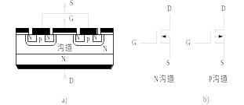
1.4.3 电力场效应晶体管
电力MOSFET的结构
图1-19 电力MOSFET的结构和电气图形符号
  是单极型晶体管。
  导电机理与小功率MOS管相同，但结构上有较大区别。
  采用多元集成结构，不同的生产厂家采用了不同设计。
1-<number>

Slide 69
1.4.3 电力场效应晶体管
电力MOSFET的结构
小功率MOS管是横向导电器件。
电力MOSFET大都采用垂直导电结构，又称为VMOSFET（Vertical MOSFET）。
按垂直导电结构的差异，分为利用V型槽实现垂直导电的VVMOSFET和具有垂直导电双扩散MOS结构的VDMOSFET（Vertical Double-diffused MOSFET）。
这里主要以VDMOS器件为例进行讨论。
1-<number>

Slide 70
1.4.3 电力场效应晶体管
  截止：漏源极间加正电源，栅源极间电压为零。
    P基区与N漂移区之间形成的PN结J₁反偏，漏源极之间无电流流过。
  导电：在栅源极间加正电压U_{GS}
    当U_{GS}大于U_{T}时，P型半导体反型成N型而成为反型层，该反型层形成N沟道而使PN结J₁消失，漏极和源极导电 。
电力MOSFET的工作原理
图1-19 电力MOSFET的结构和电气图形符号
1-<number>

Slide 71
1.4.3 电力场效应晶体管
2）电力MOSFET的基本特性
  (1) 静态特性
    漏极电流I_{D}和栅源间电压U_{GS}的关系称为MOSFET的转移特性。
    I_{D}较大时，I_{D}与U_{GS}的关系近似线性，曲线的斜率定义为跨导G_{fs}。
50
50
非
饱
U
=8V
40
40
和
GS
区
A
30
A
U
=7V
/
D
/
30
饱和区
GS
I
I
D
20
20
U
=6V
GS
10
10
U
GS
=5V
U
GS
=4V
0
2
U
T
4
6
8
0
10
20
30
40
50
U
GS
/
V
截止区
U
GS
=
U
T
=3V
U
DS
/
V
a)
b)
图1-20 电力MOSFET的转移特性和输出特性
a) 转移特性 b) 输出特性
1-<number>

Slide 72
1.4.3 电力场效应晶体管
MOSFET的漏极伏安特性：
  截止区（对应于GTR的截止区）
  饱和区（对应于GTR的放大区）
  非饱和区（对应GTR的饱和区）
  工作在开关状态，即在截止区和非饱和区之间来回转换。
  漏源极之间有寄生二极管，漏源极间加反向电压时器件导通。
  通态电阻具有正温度系数，对器件并联时的均流有利。
50
50
非
饱
U
=8V
40
40
和
GS
区
A
A
U
=7V
/
D
30
/
30
饱和区
GS
I
I
D
20
20
U
=6V
GS
10
10
U
GS
=5V
U
GS
=4V
0
2
U
T
4
6
8
0
10
20
30
40
50
U
GS
/
V
截止区
U
GS
=
U
T
=3V
U
DS
/
V
a)
b)
图1-20电力MOSFET的转移特性和输出特性
a) 转移特性 b) 输出特性
1-<number>

Slide 73
1.4.3 电力场效应晶体管
开通过程
  开通延迟时间t_{d(on)}
  上升时间t_{r}
  开通时间t_{on}——开通延迟时间与上升时间之和
关断过程
  关断延迟时间t_{d(off)}
  下降时间t_{f}
  关断时间t_{off}——关断延迟时间和下降时间之和
(2) 动态特性
+
U
u
p
E
R
O
t
L
i
D
u
GS
u
GSP
u
T
R
s
O
t
R
G
u
GS
R
i
信号
i
D
u
F
D
p
O
t
d
(on)
t
r
t
d
(off)
t
f
t
a
）
b
)
图1-21 电力MOSFET的开关过程
a) 测试电路 b) 开关过程波形
u_{p}—脉冲信号源，R_{s}—信号源内阻，
R_{G}—栅极电阻，
R_{L}—负载电阻，R_{F}—检测漏极电流
1-<number>

Slide 74
1.4.3 电力场效应晶体管
  MOSFET的开关速度和C_{in}充放电有很大关系。
  可降低驱动电路内阻R_{s}减小时间常数，加快开关速度。
  不存在少子储存效应，关断过程非常迅速。
  开关时间在10~100ns之间，工作频率可达100kHz以上，是主要电力电子器件中最高的。
  场控器件，静态时几乎不需输入电流。但在开关过程中需对输入电容充放电，仍需一定的驱动功率。
  开关频率越高，所需要的驱动功率越大。
MOSFET的开关速度
1-<number>

Slide 75
1.4.3 电力场效应晶体管
3) 电力MOSFET的主要参数
除跨导G_{fs}、开启电压U_{T}以及t_{d(on)}、t_{r}、t_{d(off)}和t_{f}之外还有：
(1) 漏极电压U_{DS}
  ——电力MOSFET电压定额
(2) 漏极直流电流I_{D}和漏极脉冲电流幅值I_{DM}
  ——电力MOSFET电流定额
(3) 栅源电压U_{GS}
  —— ⏐U_{GS}⏐>20V将导致绝缘层击穿 。
  (4) 极间电容
  ——极间电容C_{GS}、C_{GD}和C_{DS}
1-<number>

Slide 76
1.4.4 绝缘栅双极晶体管
GTR和GTO的特点——双极型，电流驱动，有电导调制效应，通流能力很强，开关速度较低，所需驱动功率大，驱动电路复杂。
MOSFET的优点——单极型，电压驱动，开关速度快，输入阻抗高，热稳定性好，所需驱动功率小而且驱动电路简单。
两类器件取长补短结合而成的复合器件—Bi-MOS器件
绝缘栅双极晶体管（Insulated-gate Bipolar Transistor——IGBT或IGT）GTR和MOSFET复合，结合二者的优点。
  1986年投入市场，是中小功率电力电子设备的主导器件。
  继续提高电压和电流容量，以期再取代GTO的地位。
1-<number>

Slide 77
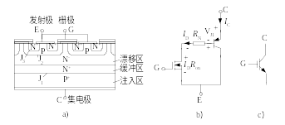
1.4.4 绝缘栅双极晶体管
1) IGBT的结构和工作原理
  三端器件：栅极G、集电极C和发射极E
图1-22 IGBT的结构、简化等效电路和电气图形符号
a) 内部结构断面示意图 b) 简化等效电路 c) 电气图形符号
1-<number>

Slide 78
1.4.4 绝缘栅双极晶体管
IGBT的结构
  图1-22a—N沟道VDMOSFET与GTR组合——N沟道IGBT。
  IGBT比VDMOSFET多一层P⁺注入区，具有很强的通流能力。
  简化等效电路表明，IGBT是GTR与MOSFET组成的达林顿结构，一个由MOSFET驱动的厚基区PNP晶体管。
  R_{N}为晶体管基区内的调制电阻。
图1-22 IGBT的结构、简化等效电路和电气图形符号
a) 内部结构断面示意图 b) 简化等效电路 c) 电气图形符号
1-<number>

Slide 79
1.4.4 绝缘栅双极晶体管
IGBT的原理
驱动原理与电力MOSFET基本相同，场控器件，通断由栅射极电压u_{GE}决定。
  导通：u_{GE}大于开启电压U_{GE(th)}时，MOSFET内形成沟道，为晶体管提供基极电流，IGBT导通。
  通态压降：电导调制效应使电阻R_{N}减小，使通态压降减小。
  关断：栅射极间施加反压或不加信号时，MOSFET内的沟道消失，晶体管的基极电流被切断，IGBT关断。
1-<number>

Slide 80
1.4.4 绝缘栅双极晶体管
2) IGBT的基本特性
(1) IGBT的静态特性
输出特性
  分为三个区域：正向阻断区、有源区和饱和区。
I
C
I
C
有源区
饱
和
区
U
增加
GE
U
GE(th)
U
RM
反向阻断区
正向阻断区
O
U
U
O
U
U
GE(th)
GE
FM
CE
a
)
b
)
转移特性——I_{C}与U_{GE}间的关系(开启电压U_{GE(th)})
图1-23 IGBT的转移特性和输出特性
a) 转移特性 b) 输出特性
1-<number>

Slide 81
1.4.4 绝缘栅双极晶体管
(2) IGBT的动态特性
IGBT的开通过程
与MOSFET的相似
  开通延迟时间t_{d(on)}
  电流上升时间t_{r}
  开通时间t_{on}
  u_{CE}的下降过程分为t_{fv1}和t_{fv2}两段。
  t_{fv1}——IGBT中MOSFET单独工作的电压下降过程；
  t_{fv2}——MOSFET和PNP晶体管同时工作的电压下降过程。
U
GE
U
GEM
90%
U
GEM
10%
U
GEM
0
I
t
I
C
CM
90%
I
CM
t
t
t
t
d(on)
r
d(off)
f
t
fi1
t
fi2
10%
I
CM
0
t
t
t
U
U
on
off
CE
CEM
t
fv1
t
fv2
U
CE(on)
O
t
图1-24 IGBT的开关过程
1-<number>

Slide 82
1.4.4 绝缘栅双极晶体管
IGBT的关断过程
U
GE
U
GEM
  关断延迟时间t_{d(off）}
  电流下降时间
  关断时间t_{off}
  电流下降时间又可分为t_{fi1}和t_{fi2}两段。
  t_{fi1}——IGBT器件内部的MOSFET的关断过程，i_{C}下降较快。
  t_{fi2}——IGBT内部的PNP晶体管的关断过程，i_{C}下降较慢。
90%
U
GEM
10%
U
GEM
0
I
t
I
C
CM
90%
I
CM
t
t
t
t
d(on)
r
d(off)
f
t
fi1
t
fi2
10%
I
CM
0
t
t
t
U
U
on
off
CE
CEM
t
fv1
t
fv2
U
CE(on)
O
t
图1-24 IGBT的开关过程
1-<number>

Slide 83
1.4.4 绝缘栅双极晶体管
3) IGBT的主要参数
  (1) 最大集射极间电压U_{CES}
  ——由内部PNP晶体管的击穿电压确定。
  (2) 最大集电极电流
  ——包括额定直流电流I_{C}和1ms脉宽最大电流I_{CP} 。
  (3) 最大集电极功耗P_{CM}
  ——正常工作温度下允许的最大功耗 。
1-<number>

Slide 84
1.4.4 绝缘栅双极晶体管
IGBT的特性和参数特点可以总结如下：
  开关速度高，开关损耗小。
  相同电压和电流定额时，安全工作区比GTR大，且 具有耐脉冲电流冲击能力。
  通态压降比VDMOSFET低。
  输入阻抗高，输入特性与MOSFET类似。
  与MOSFET和GTR相比，耐压和通流能力还可以进一步提高，同时保持开关频率高的特点 。
1-<number>

Slide 85
1.4.4 绝缘栅双极晶体管
擎住效应或自锁效应：
——NPN晶体管基极与发射极之间存在体区短路电阻，P形体区的横向空穴电流会在该电阻上产生压降，相当于对J₃结施加正偏压，一旦J₃开通，栅极就会失去对集电极电流的控制作用，电流失控。
  动态擎住效应比静态擎住效应所允许的集电极电流小。
  擎住效应曾限制IGBT电流容量提高，20世纪90年代中后期开始逐渐解决。
正偏安全工作区（FBSOA）
——最大集电极电流、最大集射极间电压和最大集电极功耗确定。
反向偏置安全工作区（RBSOA）
——最大集电极电流、最大集射极间电压和最大允许电压上升率du_{CE}/dt确定。
IGBT往往与反并联的快速二极管封装在一起，制成模块，成为逆导器件 。
1-<number>

Slide 86
1.5 其他新型电力电子器件
1.5.1 MOS控制晶闸管MCT
1.5.2 静电感应晶体管SIT
1.5.3 静电感应晶闸管SITH
1.5.4 集成门极换流晶闸管IGCT
1.5.5 功率模块与功率集成电路
1-<number>

Slide 87
1.5.1 MOS控制晶闸管MCT
MCT（MOS Controlled Thyristor）——MOSFET与晶闸管的复合(DATASHEET)
MCT结合了二者的优点：
  承受极高di/dt和du/dt，快速的开关过程，开关损耗小。
  高电压，大电流、高载流密度，低导通压降。
一个MCT器件由数以万计的MCT元组成。
每个元的组成为：一个PNPN晶闸管，一个控制该晶闸管开通的MOSFET，和一个控制该晶闸管关断的MOSFET。
其关键技术问题没有大的突破，电压和电流容量都远未达到预期的数值，未能投入实际应用。
1-<number>

Slide 88
1.5.2 静电感应晶体管SIT
SIT（Static Induction Transistor）——结型场效应晶体管
  多子导电的器件，工作频率与电力MOSFET相当，甚至更高，功率容量更大，因而适用于高频大功率场合。
  在雷达通信设备、超声波功率放大、脉冲功率放大和高频感应加热等领域获得应用。
缺点：
  栅极不加信号时导通，加负偏压时关断，称为正常导通型器件，使用不太方便。
  通态电阻较大，通态损耗也大，因而还未在大多数电力电子设备中得到广泛应用。
1-<number>

Slide 89
1.5.3 静电感应晶闸管SITH
SITH（Static Induction Thyristor）——场控晶闸管（Field Controlled Thyristor—FCT）
SITH是两种载流子导电的双极型器件，具有电导调制效应，通态压降低、通流能力强。
其很多特性与GTO类似，但开关速度比GTO高得多，是大容量的快速器件。
SITH一般也是正常导通型，但也有正常关断型。此外，电流关断增益较小，因而其应用范围还有待拓展。
1-<number>

Slide 90
1.5.4 集成门极换流晶闸管IGCT
IGCT（Integrated Gate-Commutated Thyristor）
——GCT（Gate-Commutated Thyristor）
20世纪90年代后期出现，结合了IGBT与GTO的优点，容量与GTO相当，开关速度快10倍。
可省去GTO复杂的缓冲电路，但驱动功率仍很大。
目前正在与IGBT等新型器件激烈竞争，试图最终取代GTO在大功率场合的位置。
1-<number>

Slide 91
1.5.5 功率模块与功率集成电路
基本概念
20世纪80年代中后期开始，模块化趋势，将多个器件封装在一个模块中，称为功率模块。
可缩小装置体积，降低成本，提高可靠性。
对工作频率高的电路，可大大减小线路电感，从而简化对保护和缓冲电路的要求。
将器件与逻辑、控制、保护、传感、检测、自诊断等信息电子电路制作在同一芯片上，称为功率集成电路（Power Integrated Circuit——PIC）。
1-<number>

Slide 92
1.5.5 功率模块与功率集成电路
实际应用电路
高压集成电路（High Voltage IC——HVIC）一般指横向高压器件与逻辑或模拟控制电路的单片集成。
智能功率集成电路（Smart Power IC——SPIC）一般指纵向功率器件与逻辑或模拟控制电路的单片集成。
智能功率模块（Intelligent Power Module——IPM）则专指IGBT及其辅助器件与其保护和驱动电路的单片集成，也称智能IGBT（Intelligent IGBT）。
1-<number>

Slide 93
1.5.5 功率模块与功率集成电路
发展现状
功率集成电路的主要技术难点：高低压电路之间的绝缘问题以及温升和散热的处理。
以前功率集成电路的开发和研究主要在中小功率应用场合。
智能功率模块在一定程度上回避了上述两个难点,最近几年获得了迅速发展。
功率集成电路实现了电能和信息的集成，成为机电一体化的理想接口。
1-<number>

Slide 94
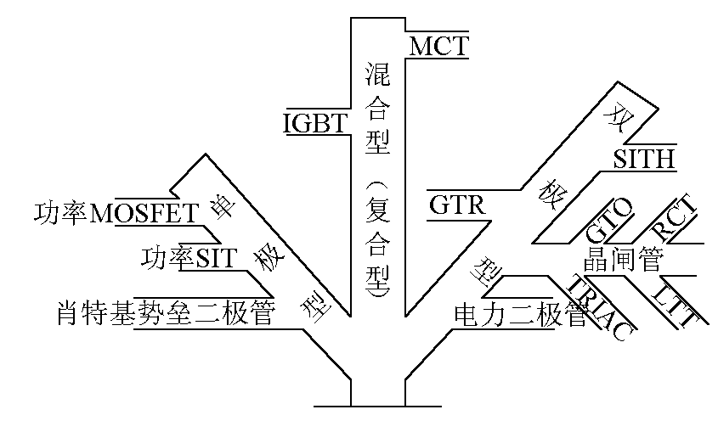
本章小结
主要内容
  全面介绍各种主要电力电子器件的基本结构、工作原理、基本特性和主要参数等。
  集中讨论电力电子器件的驱动、保护和串、并联使用。
电力电子器件类型归纳
  单极型：电力MOSFET和SIT
  双极型：电力二极管、晶闸管、GTO、GTR和SITH
  复合型：IGBT和MCT
图1-42 电力电子器件分类“树”
分类：DATASHEET
1-<number>

Slide 95
本章小结
电压驱动型：单极型器件和复合型器件，双极型器件中的SITH
特点：输入阻抗高，所需驱动功率小，驱动电路简单，工作频率高。
电流驱动型：双极型器件中除SITH外
特点：具有电导调制效应，因而通态压降低，导通损耗小，但工作频率较低，所需驱动功率大,驱动电路较复杂。
1-<number>

Slide 96
本章小结
  IGBT为主体，第四代产品，制造水平2.5kV / 1.8kA，兆瓦以下首选。仍在不断发展，与IGCT等新器件激烈竞争，试图在兆瓦以上取代GTO。
  GTO：兆瓦以上首选，制造水平6kV / 6kA。
  光控晶闸管：功率更大场合，8kV / 3.5kA，装置最高达300MVA，容量最大。
  电力MOSFET：长足进步，中小功率领域特别是低压，地位牢固。
  功率模块和功率集成电路是现在电力电子发展的一个共同趋势。
当前的格局:
1-<number>

